Slide 1
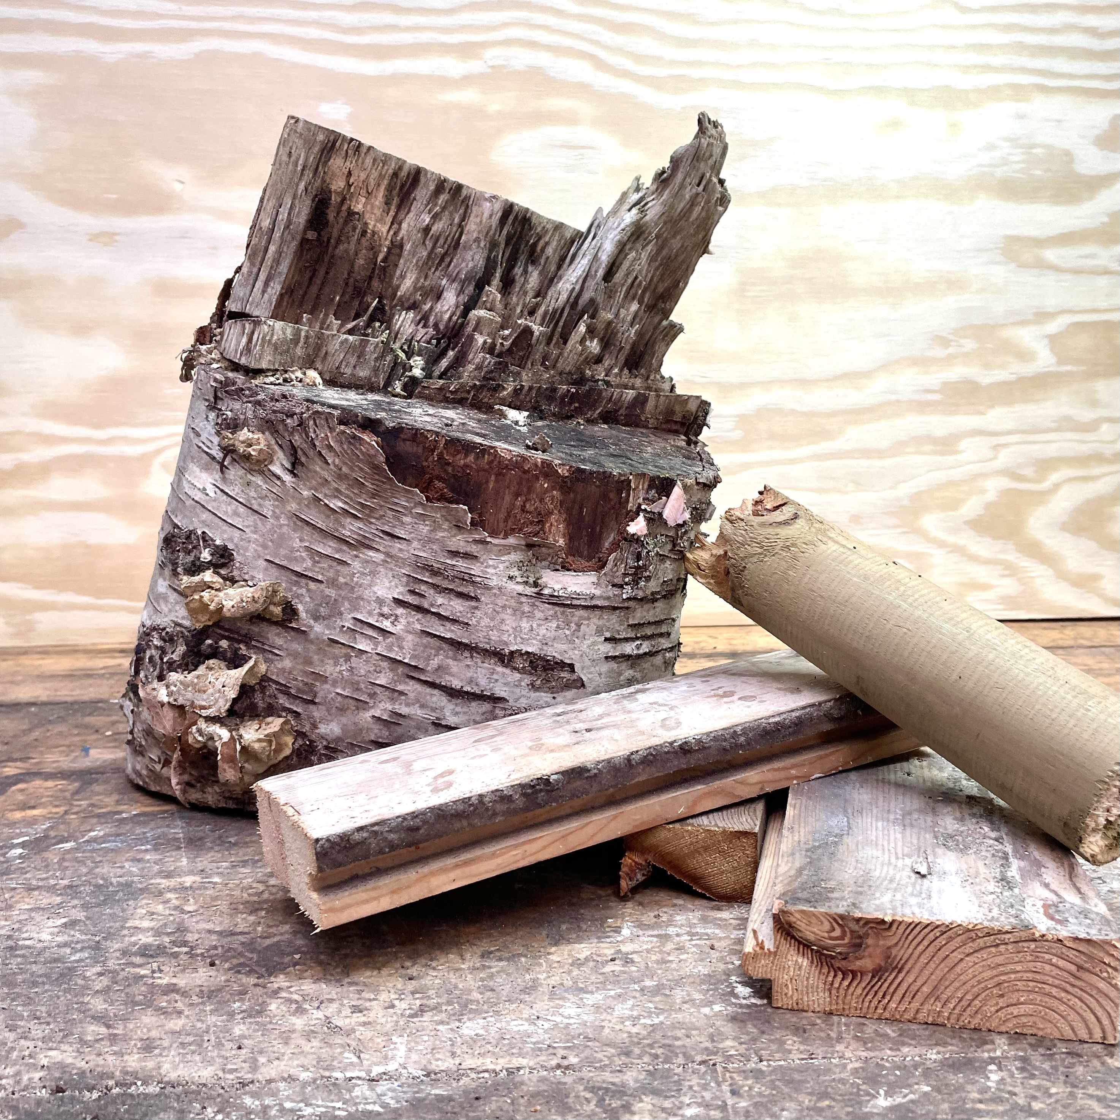
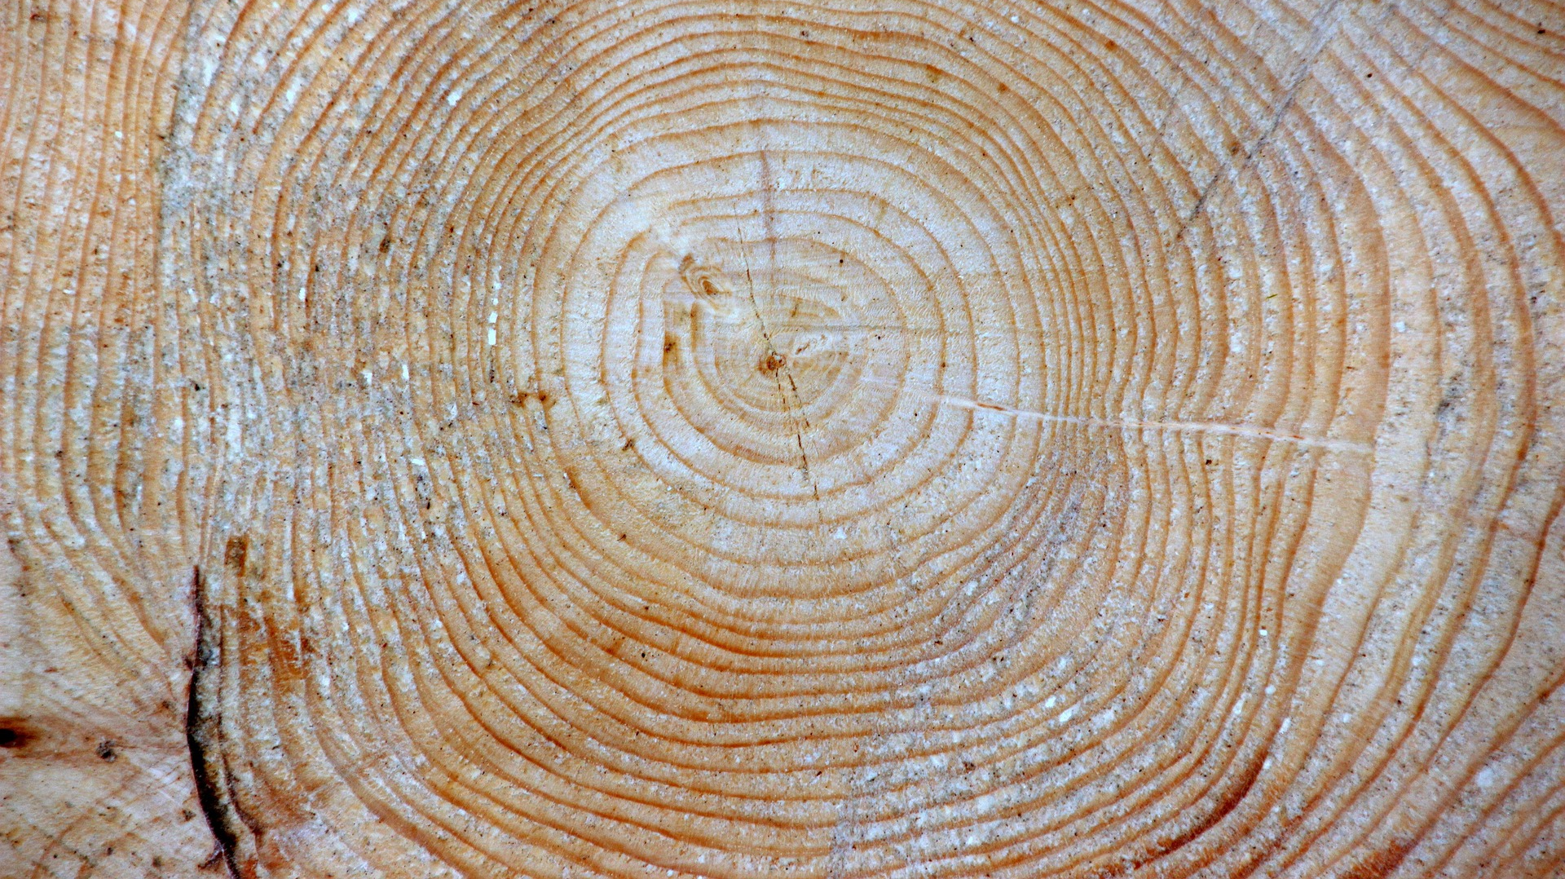
Træ
Hånd & ånd
Folkekirkens skoletjeneste

Slide 2
FYR
KRYDSFINÉR
BIRK
MASONIT
DER ER MANGE TRÆ-ORD
LÆRK
AHORN
FINÉR
SPÅNPLADE
BØG
MDF
CEDER
GRAN
TEAK
LAMINAT
VALNØD
OG MANGE FLERE

Slide 3
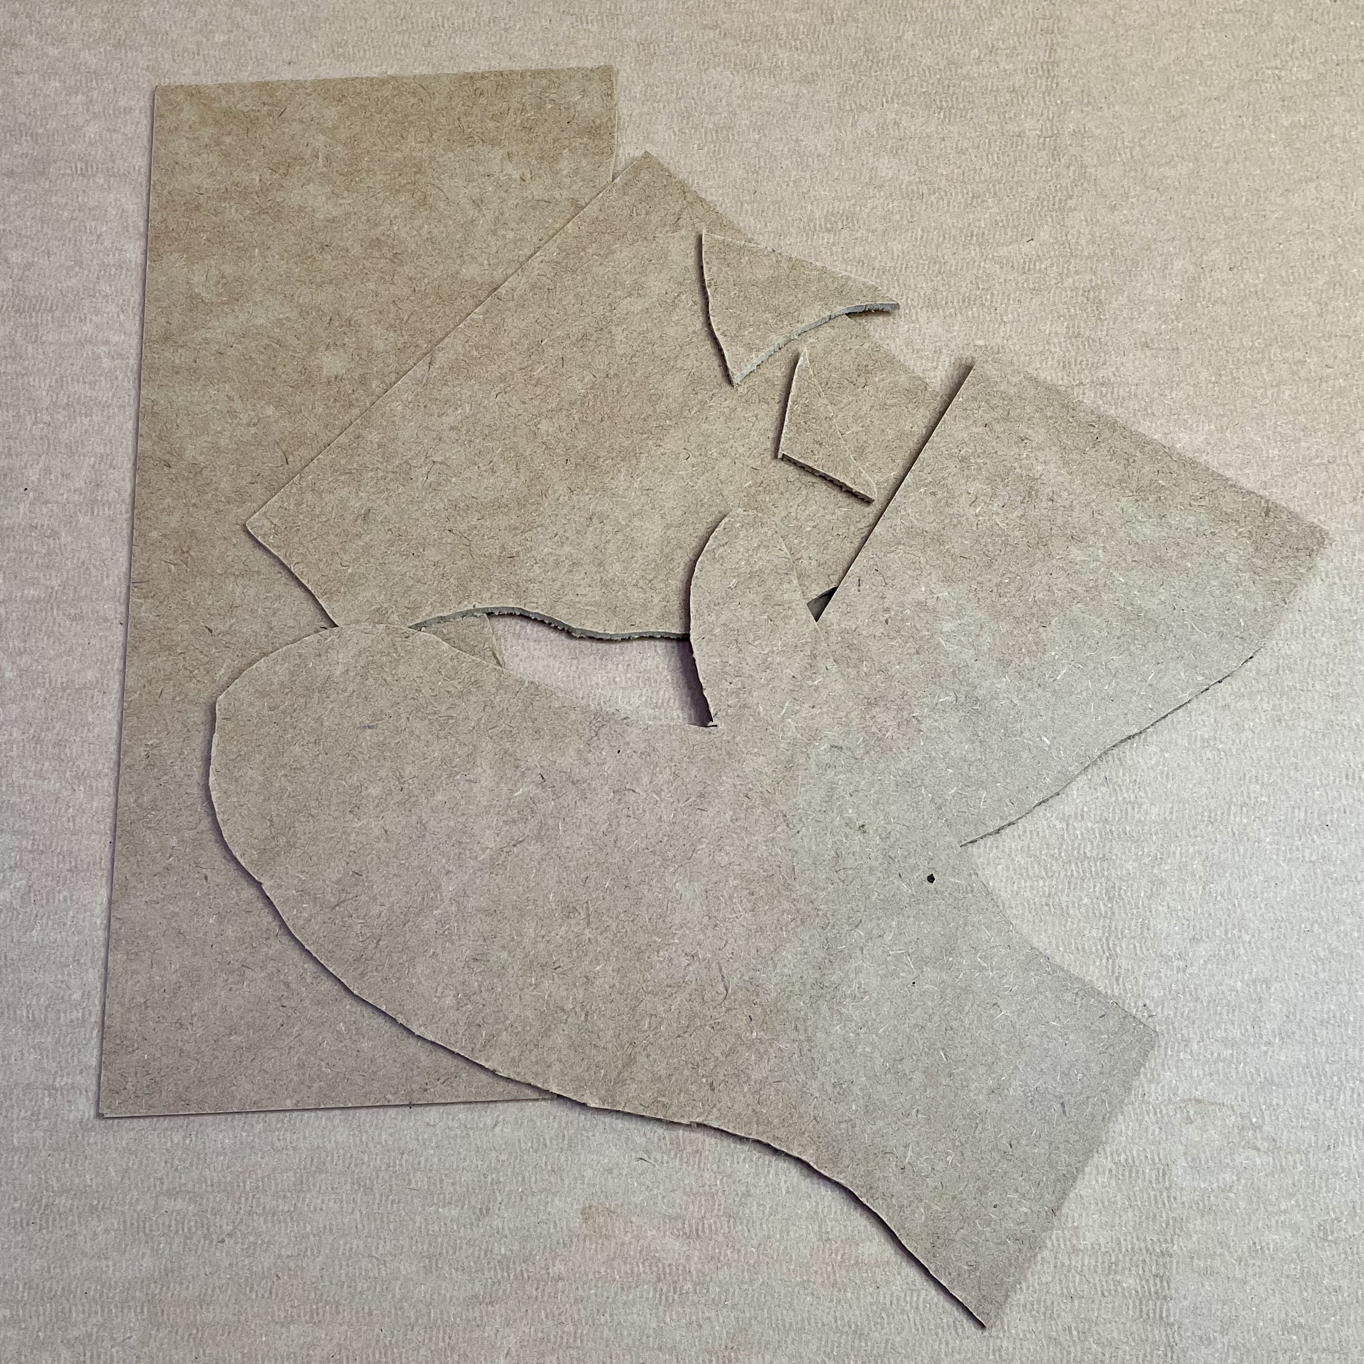
LAVET VED AT DAMPE OG TRYKKE
TRÆFIBRE
MASONIT

Slide 4
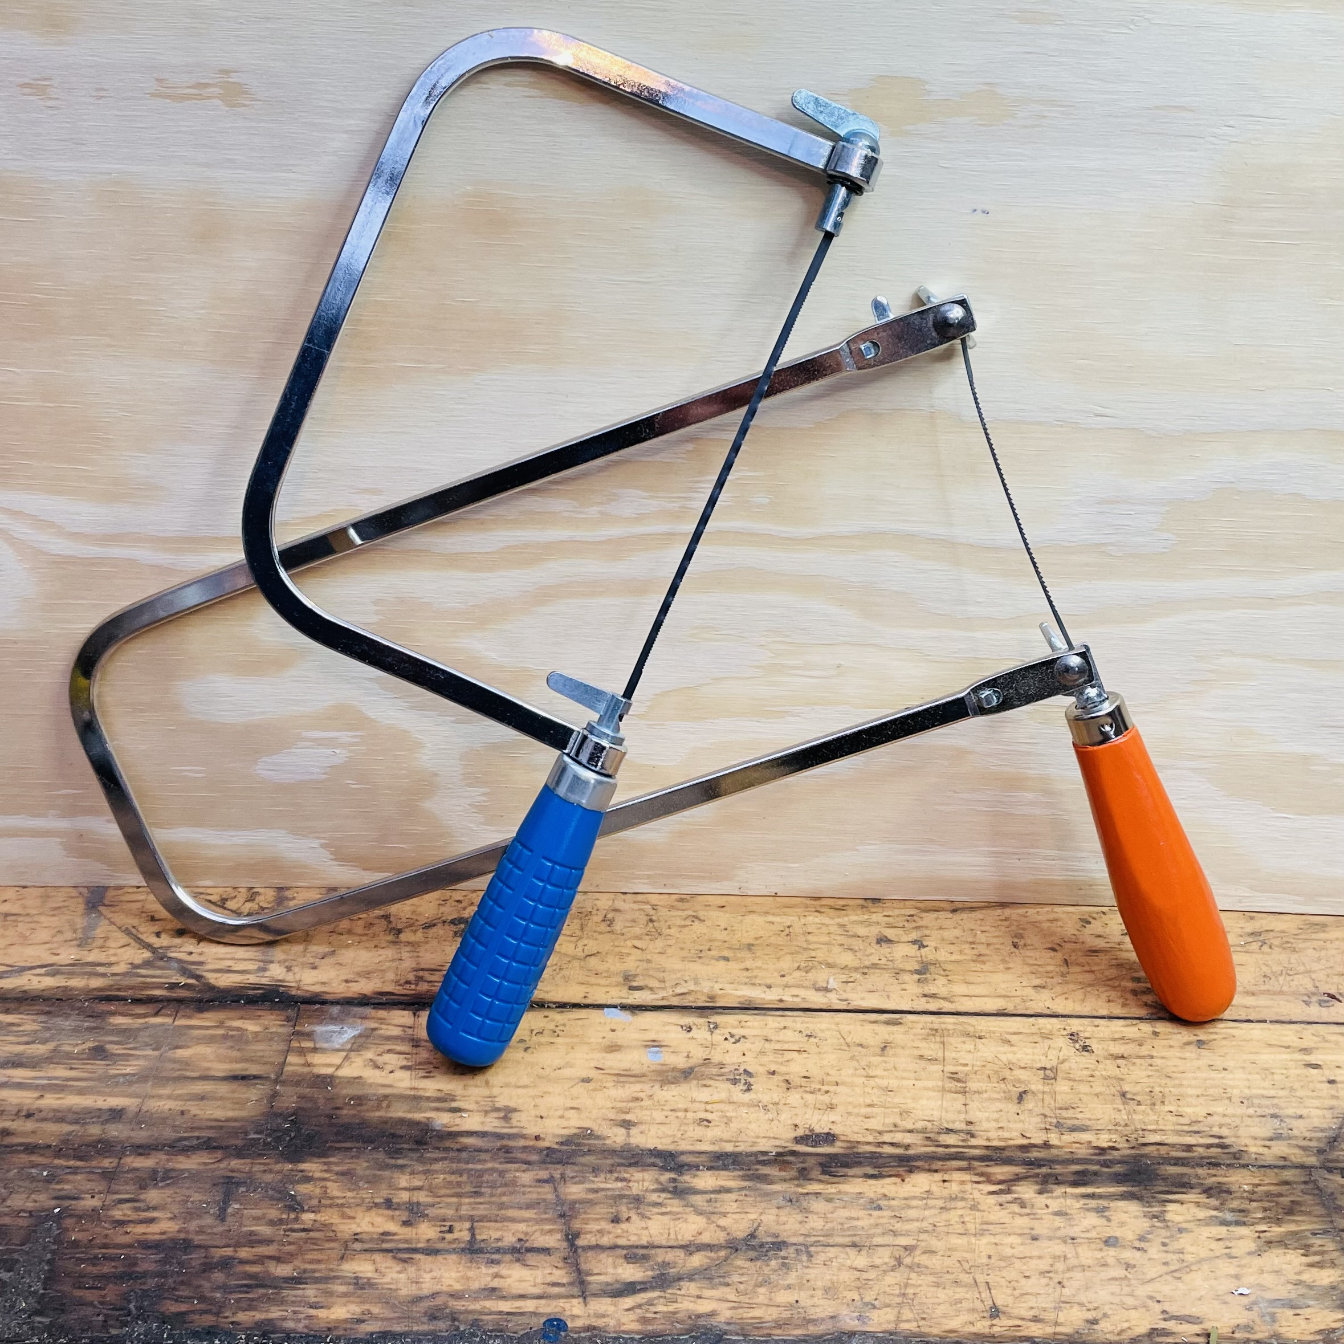
DEKUPØRSAV

Slide 5
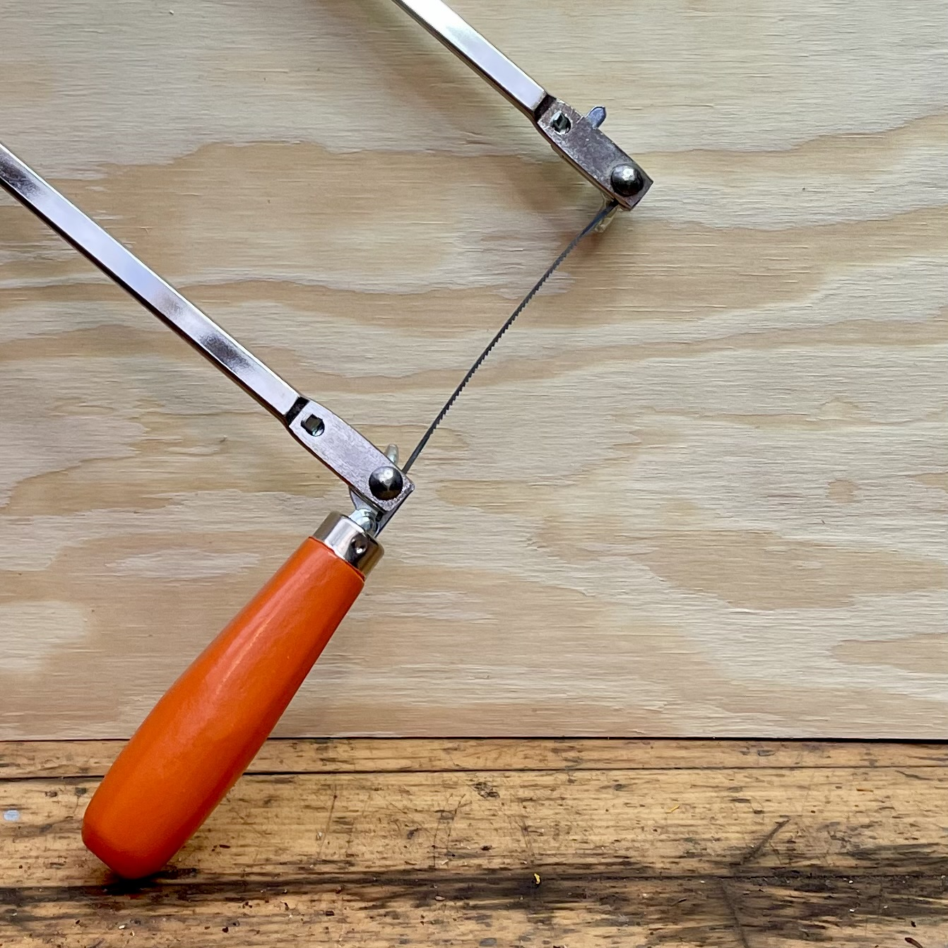
KLINGE

Slide 6
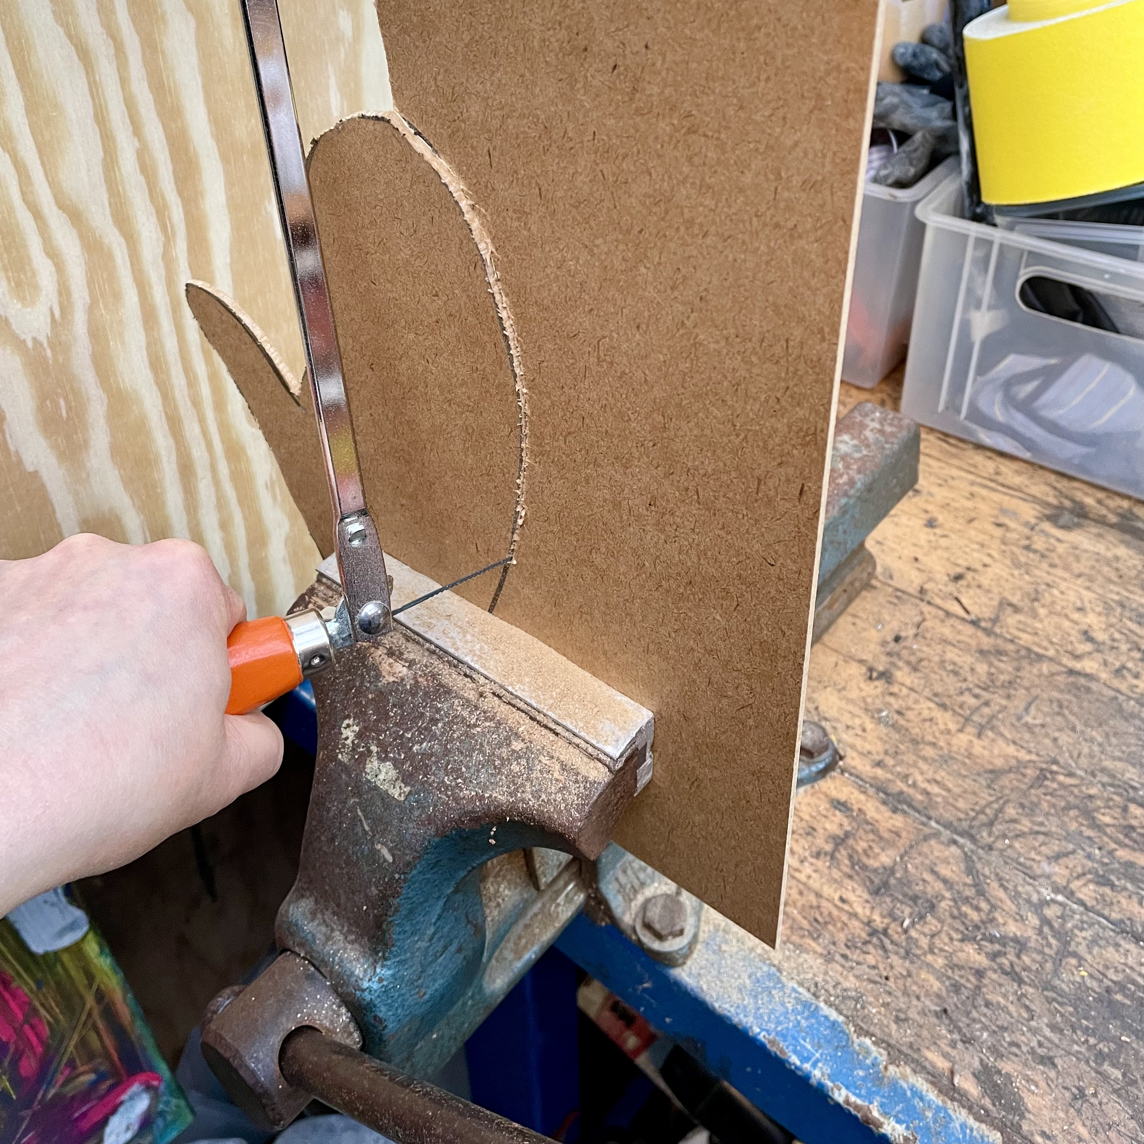
SAVE

Slide 7
STATIONÆR
DEKUPØRSAV

Slide 8
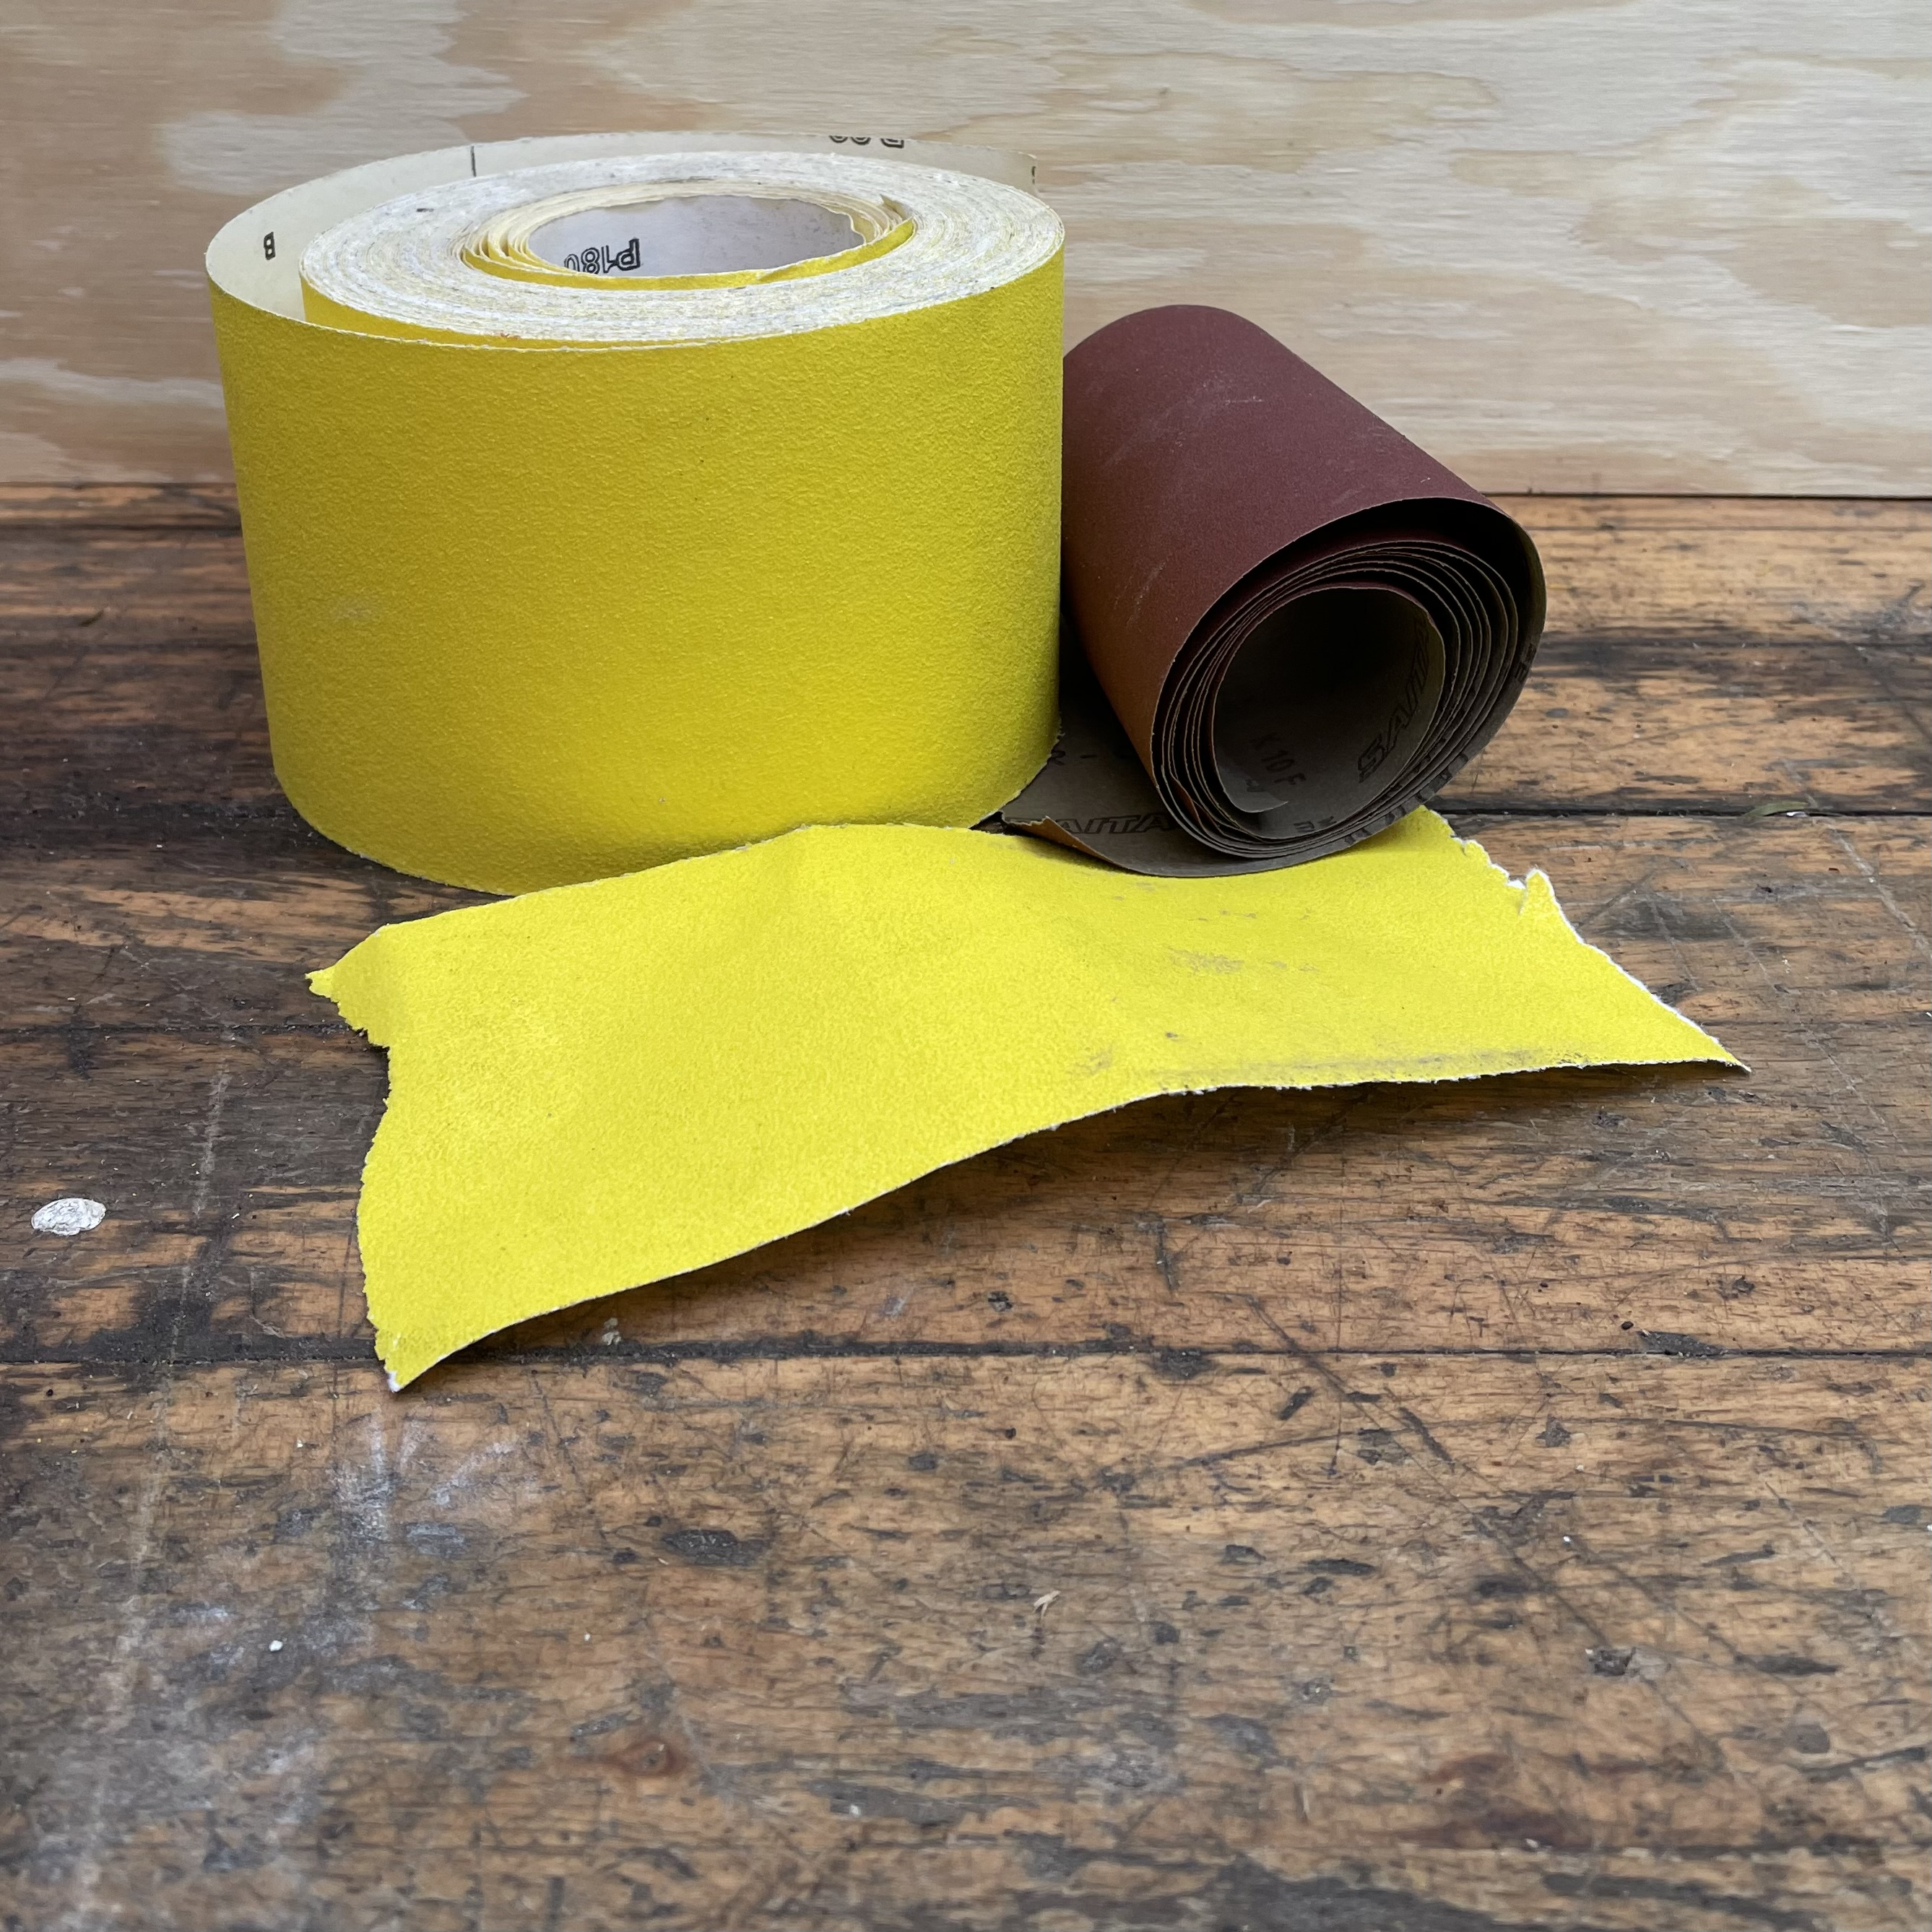
SANDPAPIR

Slide 9
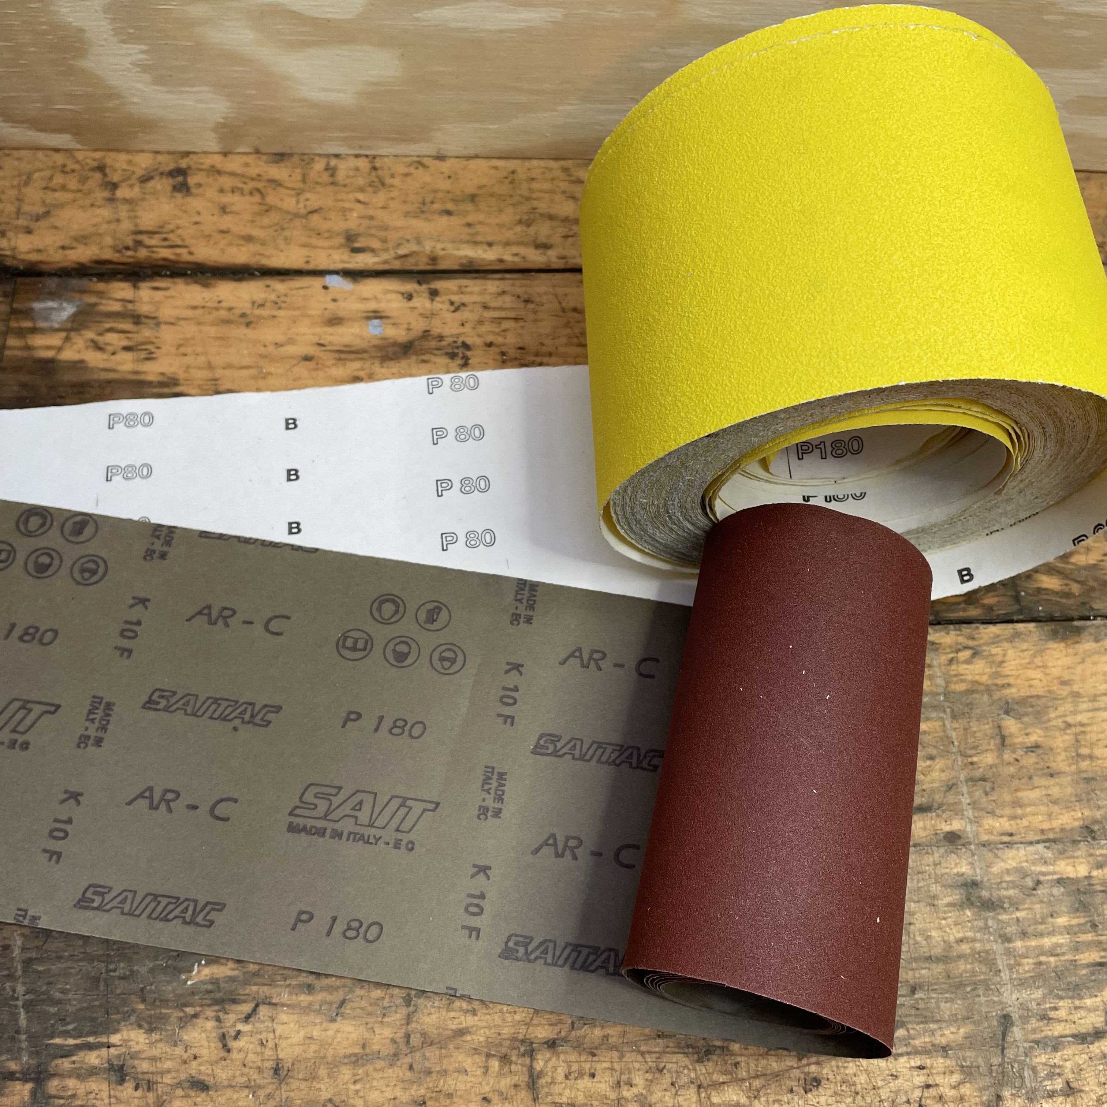
KORN
pr. cm2

Slide 10
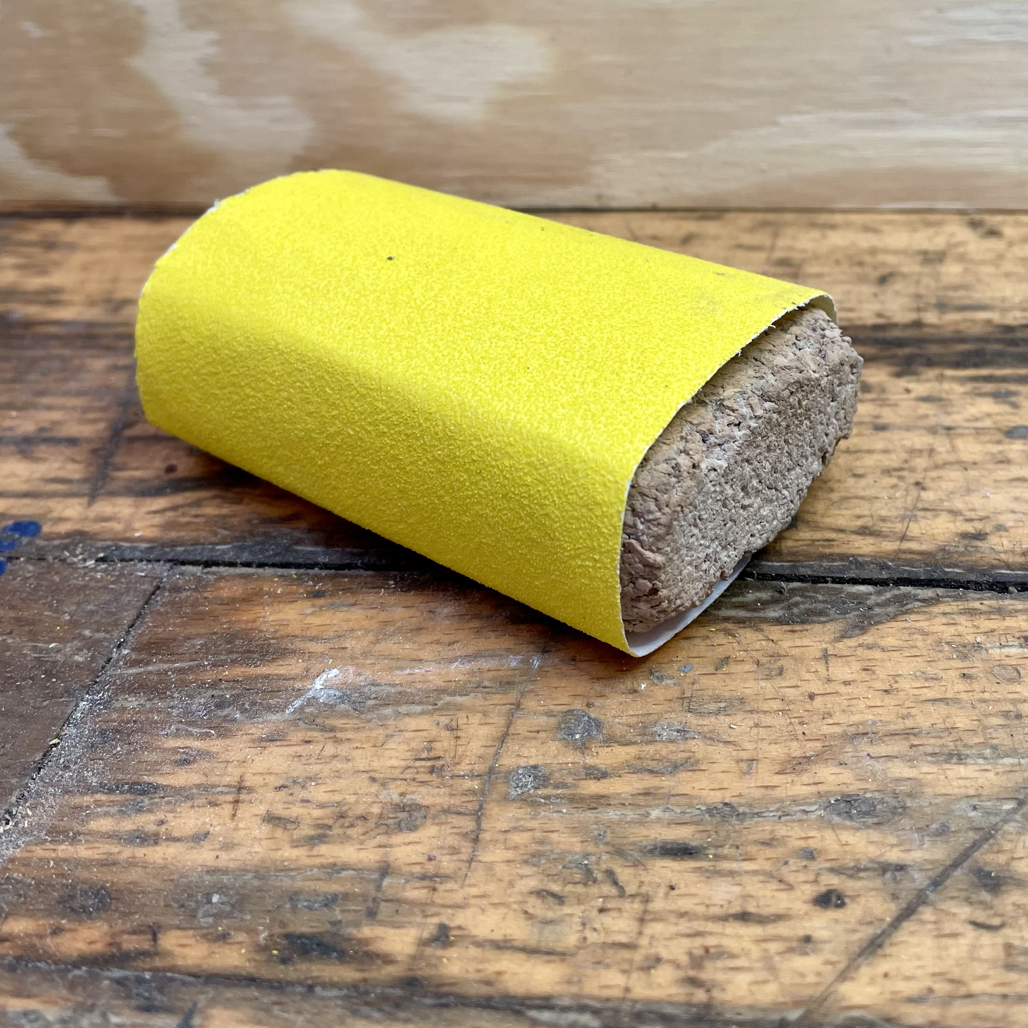
SLIBEKLODS

Slide 11
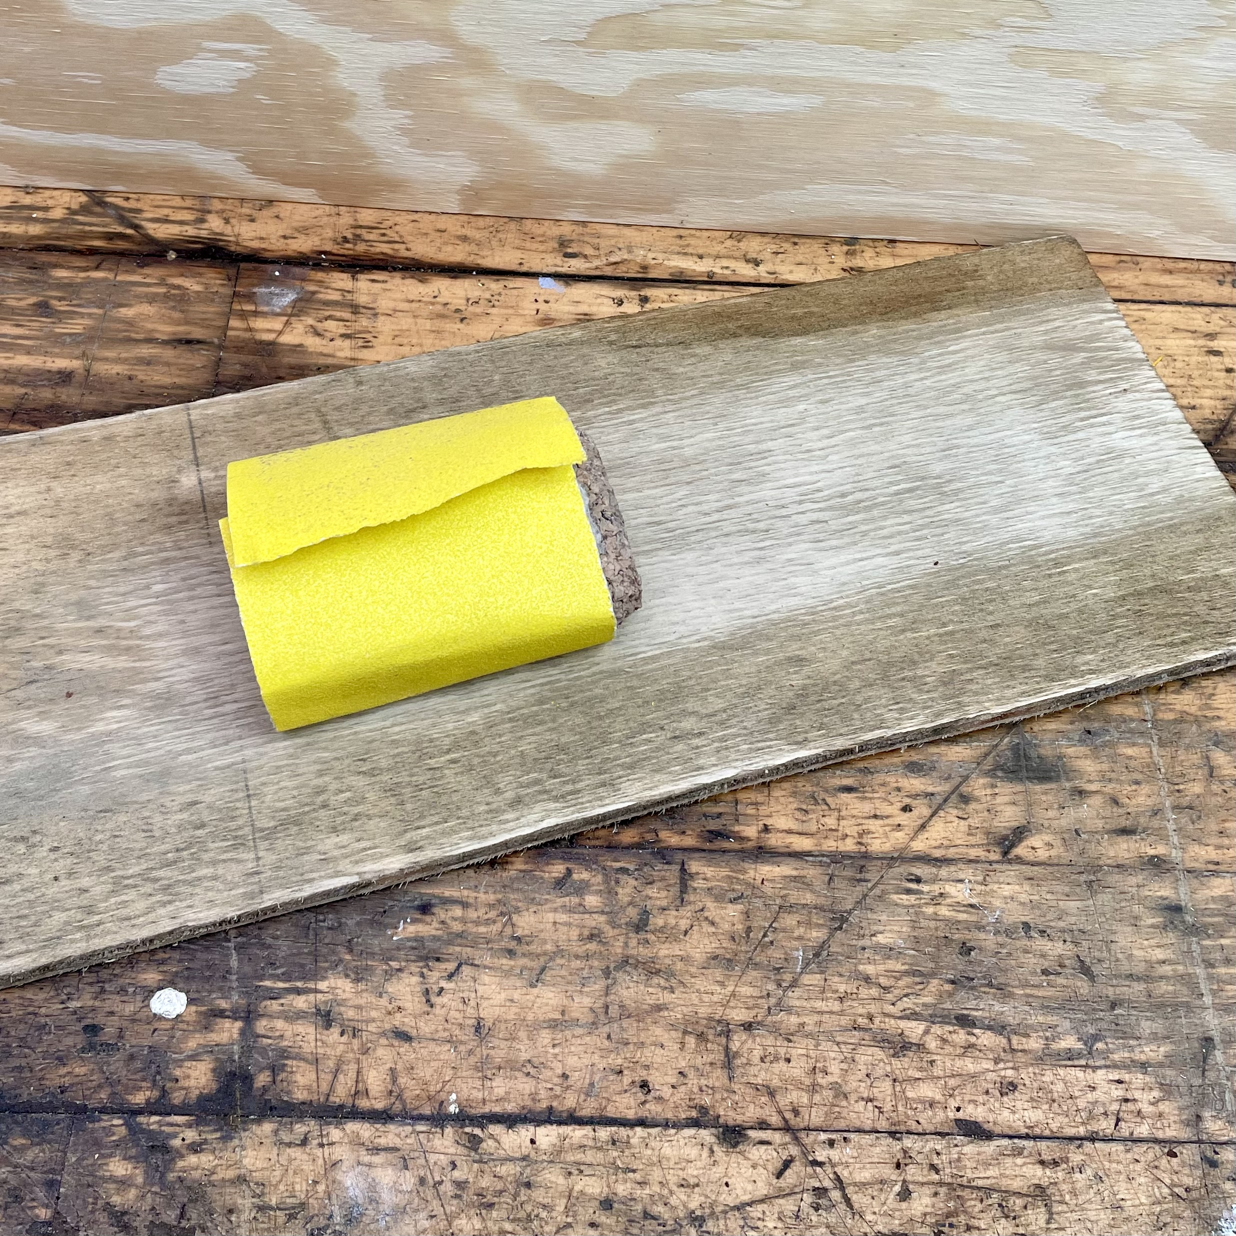
SLIBE

Slide 12
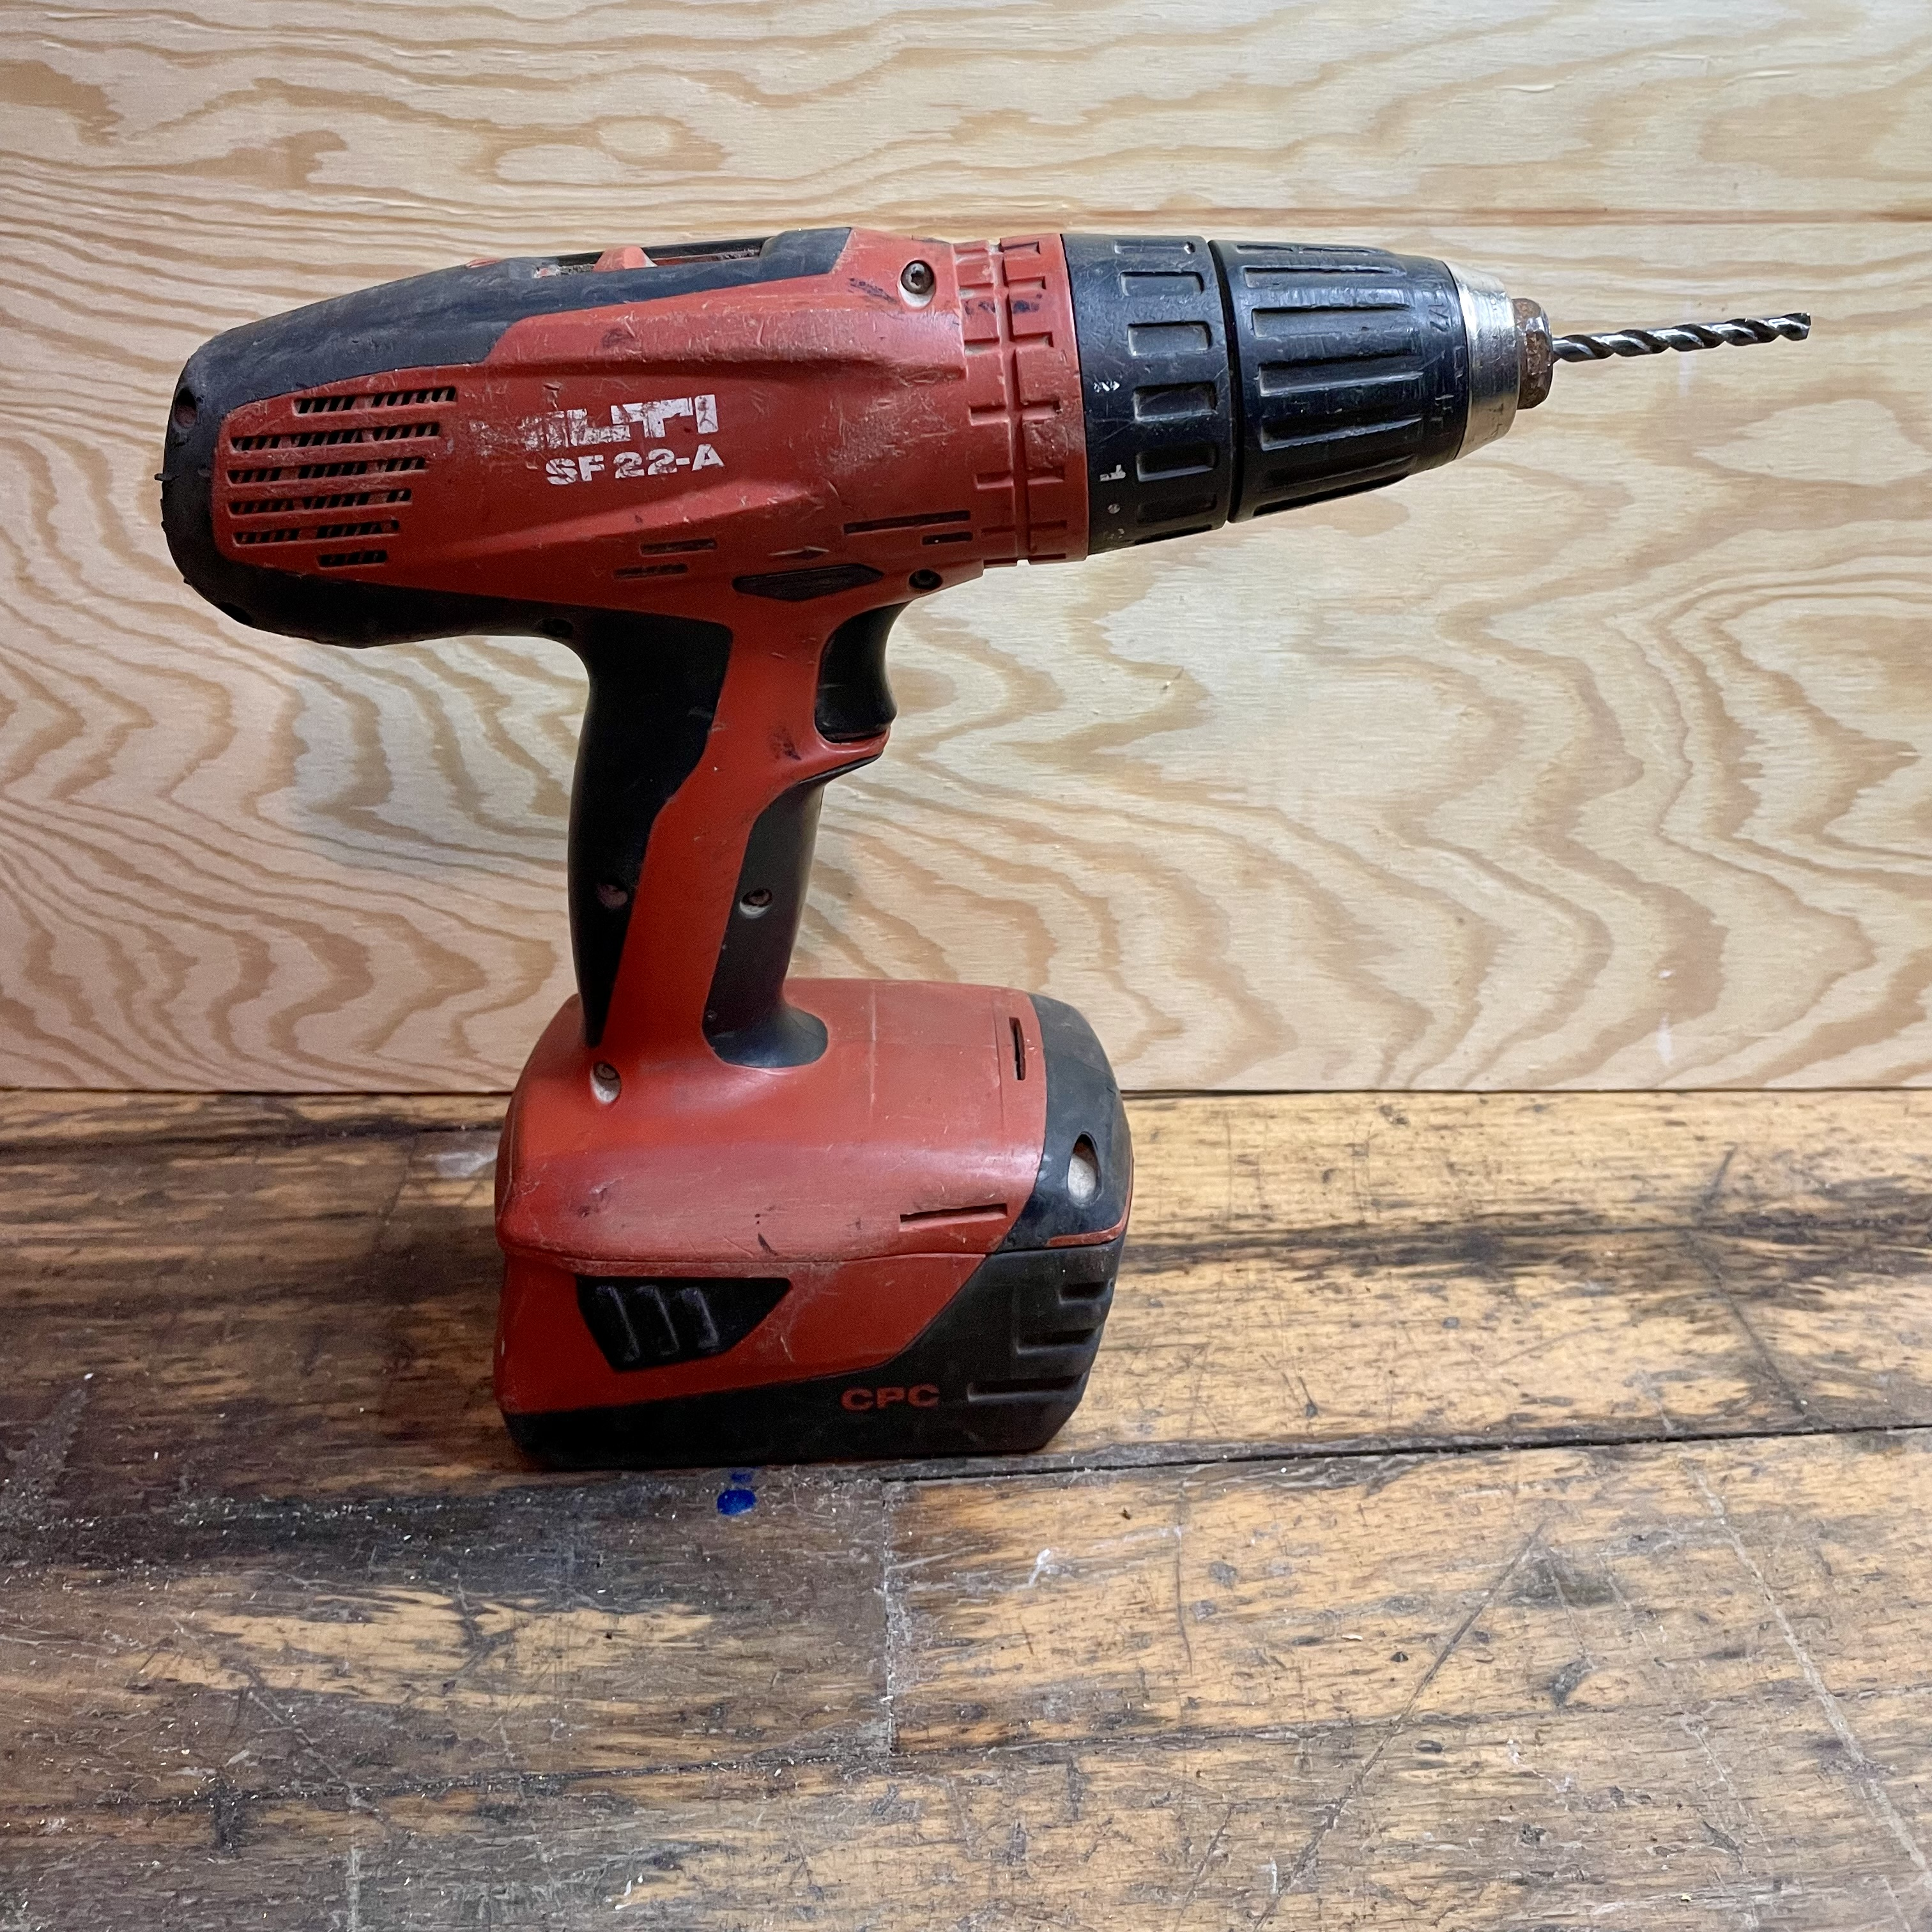
HÅNDHOLDT
AKKU MASKINE

Slide 13
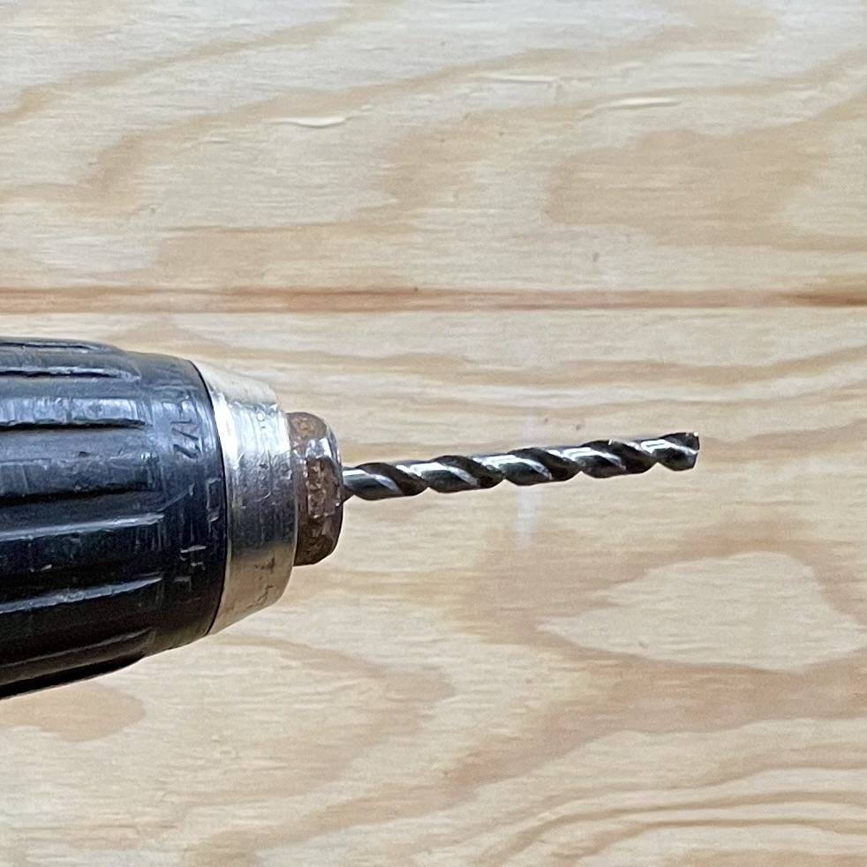
BOR

Slide 14
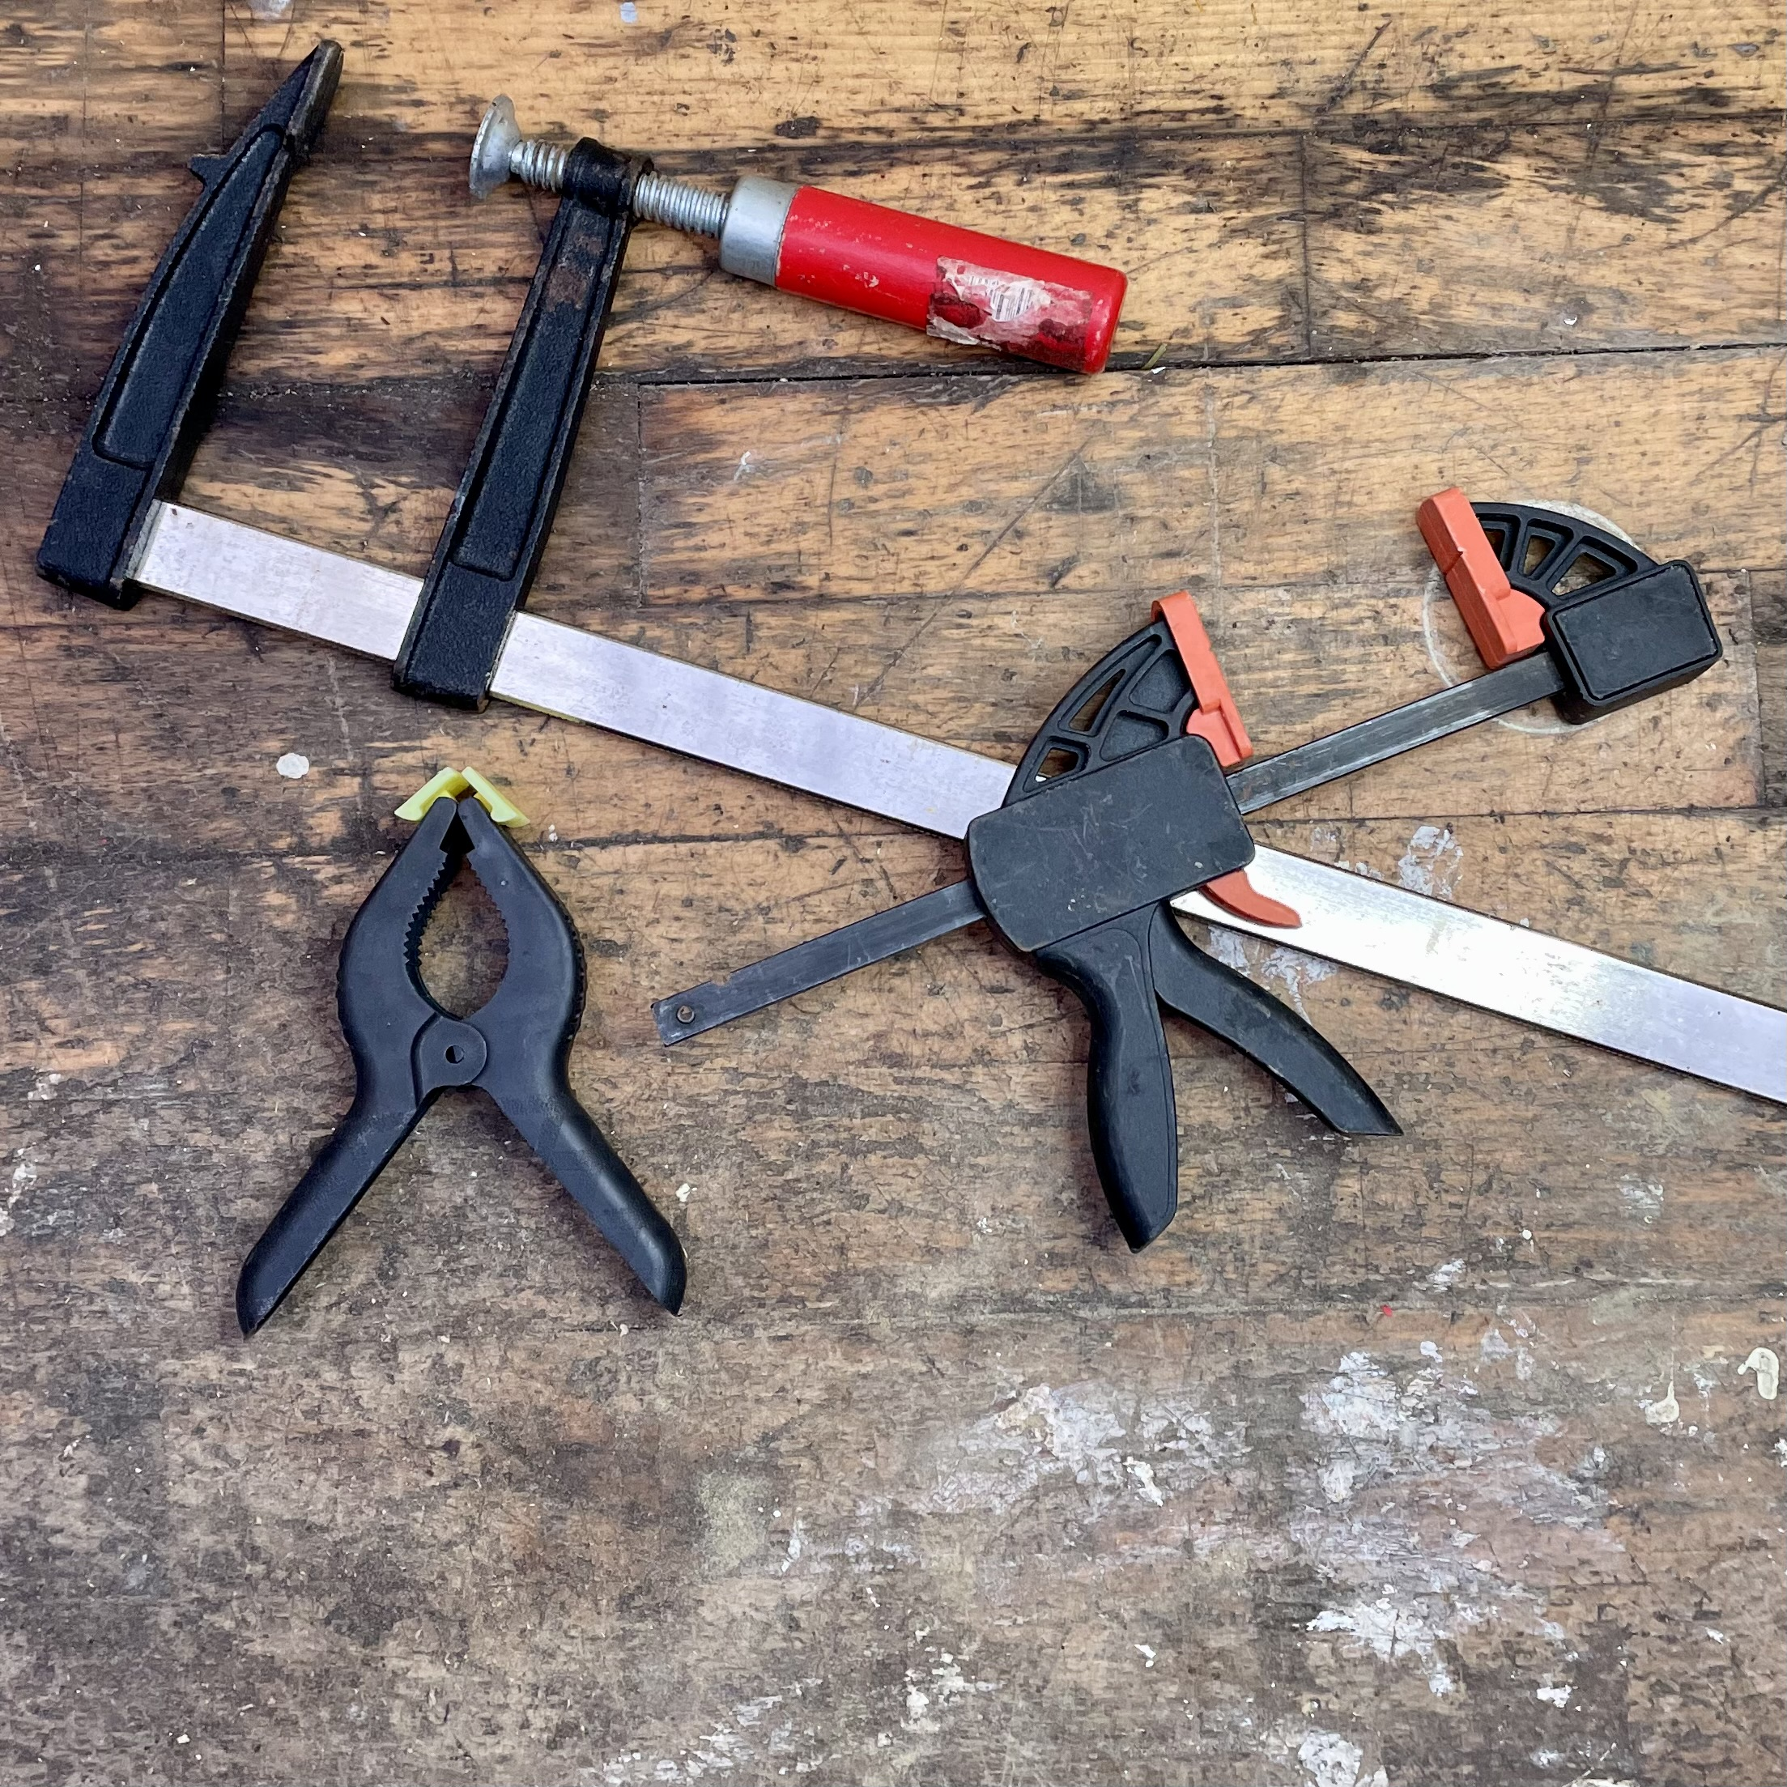
SKRUETVINGE

Slide 15
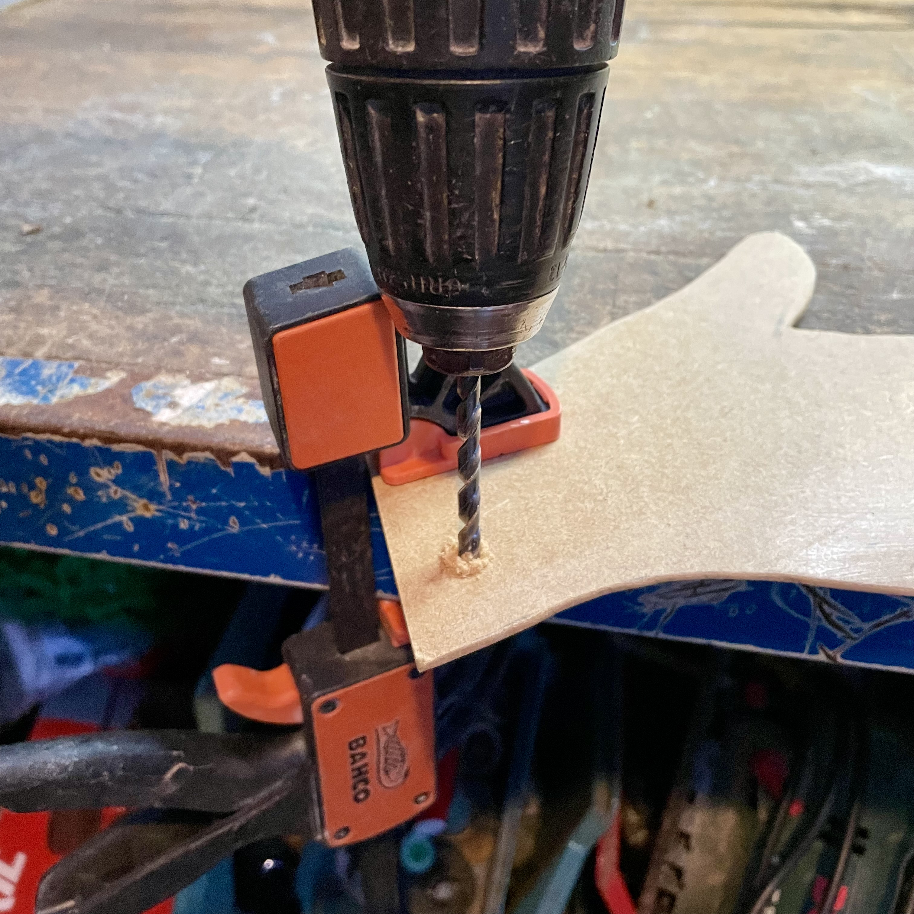
BORE

Slide 16
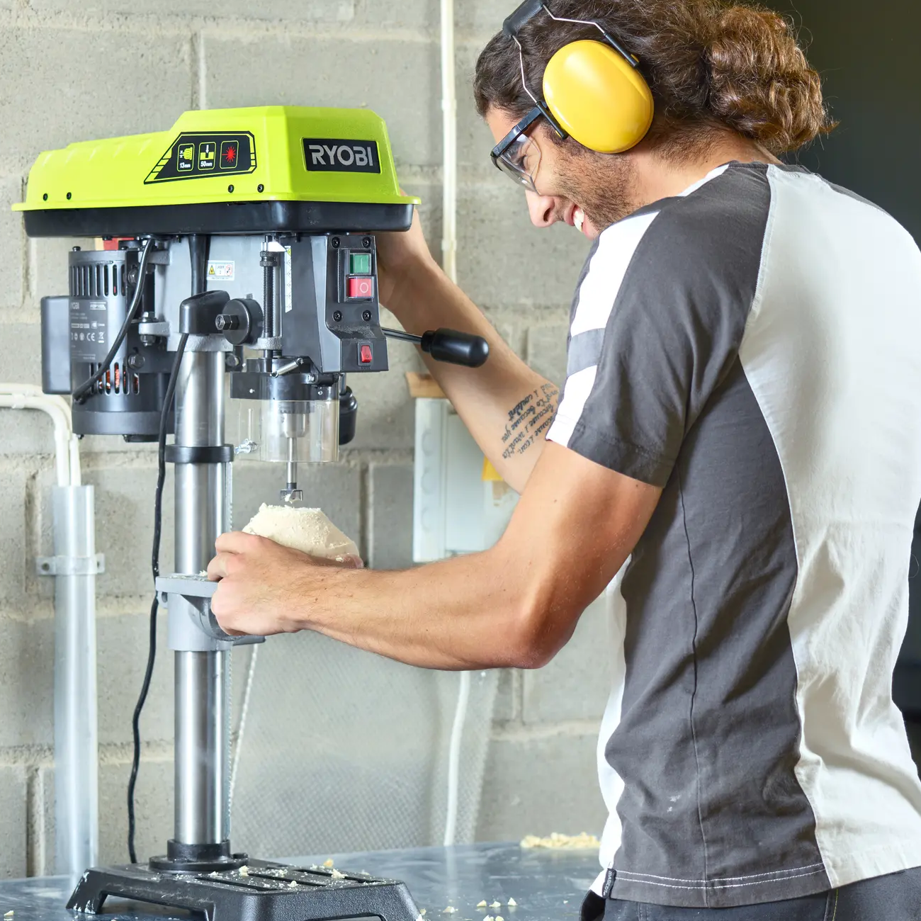
SØJLE-
BOREMASKINE

Slide 17
Hånd & ånd
Folkekirkens skoletjeneste

